Slide 1
NHIỆT LIỆT CHÀO MỪNG
CÁC EM ĐẾN VỚI BÀI HỌC MỚI
Tin học 8 – Cánh diều

Slide 2


KHỞI ĐỘNG
Em đã từng tính toán giá trị của một số biểu thức toán học. Nếu em đã từng tạo ra chương trình Scratch có chứa biểu thức toán học thì hãy nêu tình huống sử dụng biểu thức đó.

Slide 3
KHỞI ĐỘNG
Gợi ý: tính tốc độ với những dữ liệu đã cho là quãng đường và thời gian, tính chỉ số BMI từ cân nặng và chiều cao, tính chu vi và diện tích hình vuông khi biết độ dài cạnh,…

Slide 4
BÀI 3: SỬ DỤNG BIỂU THỨC TRONG CHƯƠNG TRÌNH

Slide 5
NỘI DUNG BÀI HỌC
01
02
03
Biểu thức
kiểu số
Biểu thức
kiểu logic
Biểu thức kiểu
xâu kí tự

Slide 6
01
Biểu thức kiểu số

Slide 7


Trong chương trình Scratch, thế nào được gọi là một biểu thức?
Giá trị của biểu thức thuộc kiểu dữ liệu nào?

Slide 8


Một biểu thức trong Scratch là một dãy các toán hạng kết nối với nhau bằng các phép toán.
Giá trị của biểu thức chỉ có thể thuộc một trong ba kiểu dữ liệu của Scratch: số, logic, xâu kí tự.

Slide 9

1. Biểu thức kiểu số
Trong chương trình Scratch, thế nào được gọi là một biểu thức?
Nhóm Operators trong Scratch cung cấp những phép toán để tạo các biểu thức kiểu số.

Slide 10








1. Biểu thức kiểu số
Các phép toán +, –, ×, :
Phép toán làm tròn số, lấy số nguyên gần nhất số này:
Phép toán lấy phần dư của phép chia:
Phép toán lấy giá trị tuyệt đối của một số:

Slide 11
1. Biểu thức kiểu số
Đọc thông tin, quan sát Bảng 1 và Ví dụ 1, thực hành thao tác trên Scratch bài tập sau đây:
1) 5/7 + 1/28
2) x + 2 - 1/4
3) 12.23 + 23.88
4) x.(2x + 1)
5) 32/37 + 31/38 (Làm tròn lấy số nguyên gần nhất)
6) |x - 45| + 17 - a
7) Lấy phần dư của phép chia 35/9

Slide 12







1. Biểu thức kiểu số
Biểu thức kiểu số | Biểu thức trong Scratch
1) 5/7 + 1/28
2) x + 2 - 1/4
3) 12.23 + 23.88
4) x.(2x + 1)
5) 32/37 + 31/38 (Làm tròn lấy số nguyên gần nhất)
6) |x - 45| + 17 - a
7) Lấy phần dư của phép chia 35/9

Slide 13






1. Biểu thức kiểu số
Phép toán round và hàm abs
: phép tính 61/7 được kết quả là 8,71428571 → trong Scratch sẽ trả về giá trị là 9.
: phép tính 78/19 được kết quả là 4,10526316 → trong Scratch sẽ trả về giá trị là 4.
: trong Scratch trả về kết quả là 84.
: trong Scratch trả về kết quả là 117.

Slide 14
1. Biểu thức kiểu số
Lưu ý:
Xây dựng các biểu thức con (biểu thức thành phần), từ đó ghép lại để được biểu thức số cần có.
Chỗ cần xuất hiện tên biến thì phải nhặt tên biến đưa vào, không thể gõ tên biến từ bàn phím (biến đó phải được tạo ra từ trước).
Có thể quan sát giá trị hiện thời của các biến trên màn hình bên phải (sân khấu).

Slide 15
02
Biểu thức kiểu logic

Slide 16

2. Biểu thức kiểu logic
Dự đoán kết quả đúng (True) hoặc sai (False) và thực hành kiểm chứng trên Scratch:
1) 4/25 < 7/5
2) 10 + 32 + 54 + 76 + 98 = 74 + 18 + 92 + 30 + 56
3) 123123 × 456 > 456456 × 123
4) a + 145145 = a + 145 + 145

Slide 17






2. Biểu thức kiểu logic
Hướng dẫn trả lời:
1) 4/25 < 7/5
2) 10 + 32 + 54 + 76 + 98 = 74 + 18 + 92 + 30 + 56

Slide 18


2. Biểu thức kiểu logic
Hướng dẫn trả lời:
3) 123123 × 456 > 456456 × 123
4) a + 145145 = a + 145 + 145

Slide 19






2. Biểu thức kiểu logic
Một biểu thức logic đơn giản thường được tạo nên bởi một trong các phép so sánh: >, <, =.
Các biểu thức logic có thể kết nối với nhau bởi các phép toán logic and, or, not tạo nên các biểu thức logic phương tạp hơn.

Slide 20
2. Biểu thức kiểu logic
Dựa vào Bảng 2, thể hiện một vài điều kiện cho cấu trúc rẽ nhánh hay cấu trúc lặp tương ứng:
Nếu số dư của x khi chia cho 2 không bằng 0 thì…
Nếu delta lớn hơn hoặc bằng 0 thì…
Nếu tổng số chân bằng 100 và tổng số con bằng 36 thì…
Lặp khi i nhỏ hơn N.
Lặp cho đến khi i lớn hơn N hoặc tổng bằng 500.

Slide 21






2. Biểu thức kiểu logic
Hướng dẫn trả lời:
Nếu số dư của x khi chia cho 2 không bằng 0 thì
Nếu delta lớn hơn hoặc bằng 0 thì
Nếu tổng số chân bằng 100 và tổng số con bằng 36 thì
Lặp khi i nhỏ hơn N
Lặp cho đến khi i lớn hơn N hoặc tổng bằng 500

Slide 22
03
Biểu thức kiểu xâu kí tự

Slide 23



3. Biểu thức kiểu xâu kí tự
Xâu kí tự là một biểu thức kiểu xâu kí tự.
Ví dụ: Ta được kết quả:

Slide 24
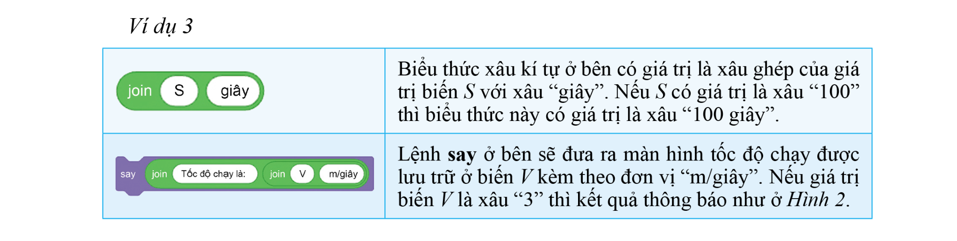
3. Biểu thức kiểu xâu kí tự
Để tạo ra được biểu thức xâu kí tự dài ta dùng phép toán join.
Ví dụ:
: Biểu thức xâu kí tự ở bên có giá trị là xâu ghép của giá trị biến S với xâu “giây”. Nếu S có giá trị là xâu “100” thì biểu thức này có giá trị là xâu “100 giây”.

Slide 25

3. Biểu thức kiểu xâu kí tự
: Lệnh say ở bên sẽ đưa ra màn hình tốc độ chạy được lưu trữ ở biến V kèm theo đơn vị “m/giây”. Nếu giá trị biến V là xâu “3” thì kết quả là:

Slide 26
3. Biểu thức kiểu xâu kí tự
Đọc thông tin mục 3, quan sát Ví dụ 3 tr.90 SGK và thực hiện thao tác các ví dụ sau trên Scratch:
1) Tôi tên là Scratch!
2) Bây giờ là a giờ (a là biến).
3) Chỉ số BMI là: Cân nặng/(Chiều cao×Chiều cao) (Cân nặng và Chiều cao là biến).

Slide 27


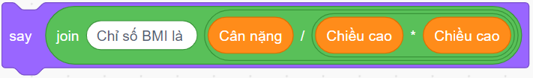
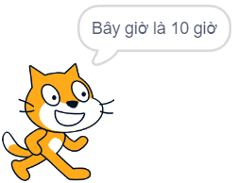
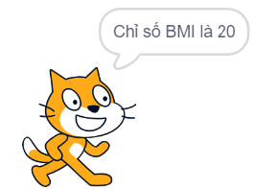
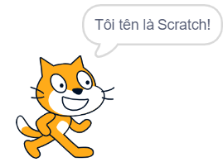
3. Biểu thức kiểu xâu kí tự
Hướng dẫn trả lời:
1)
2)
3)

Slide 28


3. Biểu thức kiểu xâu kí tự
Lưu ý:
Dùng lệnh say và join để đưa ra kết quả ghép nối các xâu.
Không gõ tên biến (biến có giá trị kiểu xâu kí tự) từ bàn phím.
Ví dụ: khác với:

Slide 29

3. Biểu thức kiểu xâu kí tự
Câu hỏi củng cố:
Trong các câu sau, những câu nào đúng?
1) Biểu thức thể hiện cách tính một giá trị.
1) Biểu thức thể hiện cách tính một giá trị.
2) Nhóm Operators trong Scratch cung cấp các phép toán để tạo ra các biểu thức.
2) Nhóm Operators trong Scratch cung cấp các phép toán để tạo ra các biểu thức.
3) Trong Scratch, tất cả các biểu thức đều thể hiện dữ liệu kiểu số.
4) Nếu một biến có giá trị là một dòng chữ thì biến đố không phải là một biểu thức.

Slide 30

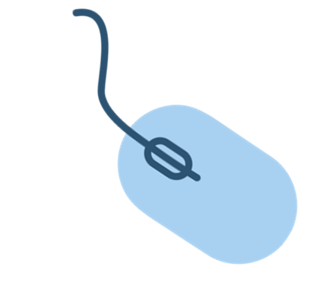
GHI NHỚ
Một biểu thức trong Scratch là một dãy các toán hạng kết nối với nhau bằng các phép toán. Dãy này thể hiện một giá trị nào đó thuộc một trong ba kiểu dữ liệu của Scratch: số, logic, xâu kí tự.
Có thể tạo 1 biểu thức mới từ các biểu thức đã có nhờ các phép toán: +, –, x, /, mod đối với biểu thức số;
      and, or, not đối với biểu thức logic;
      join đối với biểu thức kiểu xâu kí tự.

Slide 31
LUYỆN TẬP
Nhiệm vụ 1
Trò chơi trắc nghiệm
Câu 1. Trong Scratch, phép toán làm tròn số,
lấy số nguyên gần nhất số này là
A.
B.
C.
D.
D.

Slide 32

Nhiệm vụ 1
Trò chơi trắc nghiệm
Câu 2. Giá trị của biểu thức: thuộc kiểu
A. số.
B. logic.
B. logic.
C. xâu kí tự.
D. không xác định.

Slide 33





Nhiệm vụ 1
Trò chơi trắc nghiệm
Câu 3. Biết bán kính đường tròn r = 5. Khối lệnh nào sau đây
đúng để có kết quả thông báo là ?
A.
A.
B.
C.
D.

Slide 34
Nhiệm vụ 1
Trò chơi trắc nghiệm
Câu 4. Các phép toán trong Scratch thuộc nhóm?
A. Control.
B. Variables.
C. Operators.
C. Operators.
D. Looks.

Slide 35




Nhiệm vụ 1
Trò chơi trắc nghiệm
Câu 5. Trong Scratch, điều kiện cho cấu trúc rẽ nhánh
“Nếu x là số chẵn thì…” được thể hiện như thế nào?
A.
B.
B.
C.
D.

Slide 36




Nhiệm vụ 2
Trả lời câu hỏi phần Luyện tập SGK tr. 90
Bài 1. Em hãy biểu diễn các biểu thức sau đây trong Scratch và cho biết mỗi biểu thức đó thuộc kiểu dữ liệu nào:
a) (m + n) : |5 + d|; b) (P không chia hết cho 3);
c) (x > 30) và (y < 100); d) “Hãy nhập mật khẩu”.
Bài 2. Khi thực hiện lệnh ở Hình 3, máy tính sẽ lấy một số ngẫu nhiên trong khoảng từ 1 đến 10 làm giá trị cho biến số bí mật. Hãy tạo câu lệnh để máy thông báo trên màn hình con số đã được máy chọn. VD, nếu máy lấy số ngẫu nhiên là 9, cần đưa ra thông báo “Số mà máy đã chọn ngẫu nhiên là 9”.

Slide 37




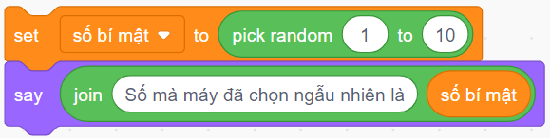
Hướng dẫn trả lời:
Bài 1.
a) (m + n) : |5 + d| |  | Biểu thức kiểu số
b) (P không chia hết cho 3) |  | Biểu thức kiểu logic
c) (x > 30) và (y < 100) |  | Biểu thức kiểu logic
d) “Hãy nhập mật khẩu” |  | Biểu thức kiểu xâu kí tự
Bài 2. Câu lệnh có thể như sau:

Slide 38

VẬN DỤNG
Em hãy tạo chương trình Scratch để nhập từ bàn phím số giây X, sau đó thông báo ra màn hình kết quả đổi X thành giờ, phút, giây. Ví dụ, nếu X là “3 678 giây” thì kết quả cần thông báo ra màn hình là “1 giờ 1 phút 18 giây”.

Slide 39
Gợi ý:
Ý tưởng thuật toán:
Lấy số giây đã cho chia cho 3 600 (giây) để được số giờ số dư chính là số giây còn lại cần đổi sang phút, lấy số giây còn lại chia cho 60 (giây) để được số phút và phần dư của phép chia này là số giây lẻ.
Thuật toán:
Nhập số giây cần đổi sang giờ – phút – giây (vào biến Tổng số giây).
Tinh số giờ bằng phần nguyên của thương số của phép chia Tổng số giây : 3 600.

Slide 40
Gợi ý:
Tính số giây lẻ ngoài số giờ bằng phần dư của phép chia Tổng số giây : 3 600.
Tính số phút (có được từ số giây là ngoài số giờ) bằng phần nguyên của thương số của phép chia số giây lẻ ngoài số giờ : 60.
Tính số giây lẻ (số giây còn lại sau khi tinh số giờ và số phút) bằng phần dư của phép chia số giây lẻ ngoài số giờ : 60.
Thông báo ra màn hình số giờ, số phút, số giây lẻ (kèm đơn vị tương ứng).

Slide 41
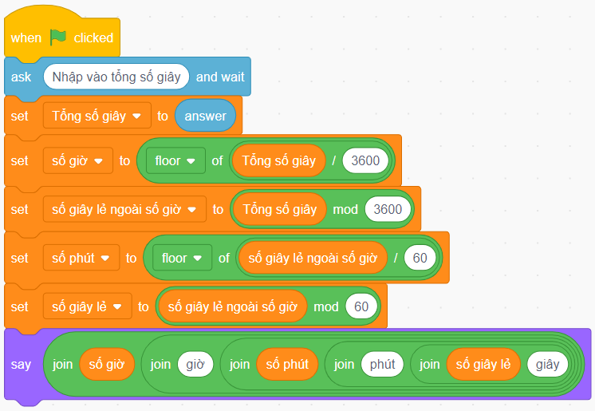
Gợi ý:
Chương trình có thể như dưới đây nếu các biến đặt tên như đã in đậm trong thuật toán trên:

Slide 42
HƯỚNG DẪN VỀ NHÀ
01
Ôn lại kiến thức đã học.
02
Hoàn thành bài tập phần Vận dụng.
03
Đọc và tìm hiểu trước Bài 4: Thể hiện cấu trúc rẽ nhánh trong chương trình.

Slide 43
BÀI HỌC KẾT THÚC,
TẠM BIỆT VÀ HẸN GẶP LẠI!
Các em còn câu hỏi nào không?

